Slide 1

Evaluation moyens de subsistance dans la région de Diffa
Présentation des résultats
Juin 2020

Slide 2
01
Contexte et objectifs de l’étude

Slide 3
Contexte
Pourquoi cette évaluation ?
Situation sécuritaire volatile et mouvements de population importants dans la région de Diffa => besoin de suivi régulier
Lacunes en matière d’informations
Liens entre l’épidémie de COVID-19, les restrictions qui y sont liées et l’accès des populations aux moyens de subsistance

Slide 4




Objectifs
Objectif général
Informer la réponse humanitaire sur la situation et les besoins en termes de moyens de subsistance des groupes de population vivant dans les sites de déplacés de la région de Diffa et affectés par la crise du Lac Tchad
Objectifs spécifiques
Identifier les principaux moyens de subsistance des populations vivant dans les sites de déplacés
Identifier les besoins des populations vivant dans les sites de déplacés en termes de moyens de subsistance
Evaluer les expériences d’assistance des populations vivant sur les sites de déplacés en termes de moyens de subsistance
Evaluer l’impact du COVID-19 et des restrictions sur les moyens de subsistance des populations vivant dans les sites de déplacés

Slide 5
02
Méthodologie

Slide 6
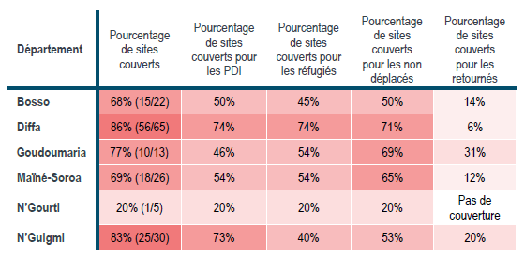
Couverture géographique
La collecte de données de l’évaluation a été réalisée via appel téléphonique avec des informateurs clés (IC) vivant dans les sites de déplacés de la région de Diffa ainsi que dans le camp de réfugiés de Sayam Forage entre le 25 et le 29 mai 2020. Elle a permis d’obtenir des données désagrégées par statut : PDI, réfugiés, retournés et non déplacés.
Sur les 161 sites de déplacés et le camp de réfugié identifiés dans la région de Diffa, 124 sites de déplacés et le camp de réfugiés ont pu être couverts, soit un taux de couverture de 78% au niveau régional.
Taux de couverture
Les taux de couverture par département et par statut sont présentés ci-contre.
La variation dans les taux de couverture résulte de plusieurs facteurs:
Présence ou non des communautés dans les sites;
Difficultés liées à l’identification de contacts à distance;
Manque de couverture réseau au moment de la collecte de données pour joindre les IC..

Slide 7
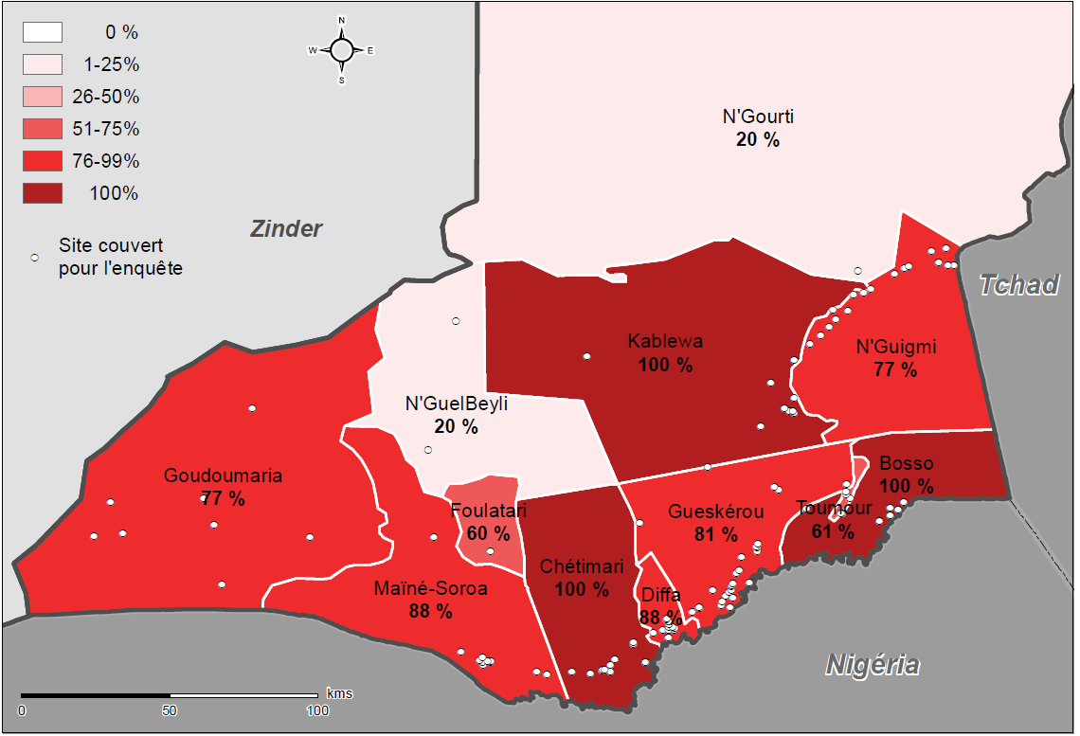
Couverture géographique
Carte 1. Taux de couverture de l’évaluation par commune

Slide 8
Méthodologie
Volet quantitatif (entretiens structurés)
Appels téléphoniques
Personnes déplacées internes
Entretiens avec 102 IC
Personnes réfugiées
Entretiens avec 91 IC
Personnes retournées
Entretiens avec 20 IC
Personnes non déplacées
Entretiens avec 100 IC
Volet qualitatif (entretiens semi-structurés)
Entretiens individuels et de groupes avec des membres de sept organisations (IC) intervenant dans la région de Diffa via des programmes portant sur les moyens de subsistance des populations vivant dans les sites de déplacés.

Slide 9
Analyse des données
Volet quantitatif
Agrégation par site
Désagrégation par statut
Pondération en fonction du nombre d’informateurs clés interrogés par site pour que chaque site compte pour un dans l’analyse des données

Slide 10
Limites de l’évaluation
Les données ayant été recueillies auprès d’informateurs clés pour l’ensemble de leur communauté au niveau d’un site donné, elles reflètent les tendances majoritaires observées au niveau de ce site et sont donc indicatives et non représentatives.
Une grande majorité des IC étaient de sexe masculin. Les activités au sein du ménage étant souvent réparties entre groupes d’âge et sexe, il est possible que les moyens de subsistance des femmes aient été sous représentés parmi les réponses données.
La couverture réseau dans la région de Diffa est inégale entre les communes, avec une couverture particulièrement faible dans la commune de N’Guel Beyli, et des coupures ponctuelles dans les communes de N’Guigmi et Bosso liées à des interventions militaires. De ce fait les sites de ces communes sont sous représentés.
La collecte de données s’est déroulée fin mai 2020, période correspondant dans le calendrier agricole à la préparation des récoltes, ainsi qu’à la saison creuse pour les nomades pasteurs. Les problématiques liées à la préparation des récoltes et les difficultés rencontrées par les éleveurs pourraient donc être surreprésentées par rapport au reste de l’année.
La porosité entre les zones et l’importance des mouvements pendulaires dans la zone du Lac Tchad contribuent à complexifier l’analyse des données collectées au niveau d’un site donné. En effet, les ménages vivant sur un site de déplacés peuvent exercer la majeure partie de leurs moyens de subsistance dans une autre commune, et potentiellement sur une autre zone de moyens d’existence. Par conséquent, il est difficile d’évaluer quelles sont les dynamiques précises au niveau d’un site voire d’une zone de moyens de subsistance, sans prendre en compte l’ensemble des systèmes et des mouvements migratoires qui y coexistent.

Slide 11
03
Situation en termes d’accès aux moyens de subsistance

Slide 12
Moyens de subsistance des ménages
Principaux moyens de subsistance de la majorité des ménages au cours du mois précédant la collecte de données selon les IC, par pourcentage de sites évalués* :
L’agriculture est le principale moyen de subsistance des ménages de la région selon les IC (81% des sites évaluées) suivi par l’élevage (60% des sites évalués) et le petit commerce (47% des sites évalués). Dans les communes de la zone du Lac Tchad / Komadougou, la pêche joue aussi un rôle important. Dans les communes de Kablewa, N’Gourti et Toumour, la vente de charbon / bois et paille a également été rapportée comme une activité essentielle.
*Plusieurs réponses pouvaient être sélectionnées
Notes:
N’Guel Beyli : un seul informateur clé ayant répondu élevage → Zone de transhumance pastorale (ok)
N’Gourti : 3 IC

Slide 13
Accès moyens de subsistance
La majorité des ménages ont accès aux moyens de subsistance habituels au cours du mois précédant la collecte de données selon les IC, par pourcentage de sites évalués:
Dans 66% des sites évalués, les IC ont rapporté que la majorité des ménages avaient eu accès à leurs moyens de subsistance habituels au cours du mois précédant la collecte de donnée. Des disparités existent, avec des difficultés particulières dans les communes de Bosso, Gueskérou, Kablewa et N’Guigmi.
Notes:
Les communes dans lesquelles le plus grand nombre de sites ont une majorité de ménages ayant eu leurs moyens de subsistance perturbés au cours du mois précédant la collecte de données (avril 2020) sont dans la majorité des communes avec une situation sécuritaire très volatile.

Slide 14
Principales activités impactées
Principales activités impactées lorsque les ménages n’ont pas eu accès à leurs moyens de subsistance habituels au cours du mois précédant la collecte de données selon les IC, par pourcentage de sites évalués* :
Dans 58% des sites évalués de Kablewa et 100% des sites évalués de Bosso, il a été rapporté que la principale activité impactée était la pêche.
Bosso
&
Kablewa
Dans 68% des sites évalués, les IC indiquent que le travail journalier était la principale activité impactée.
Diffa
L’agriculture (autoconsommation et vente) et l’élevage sont les deux principales activités impactées sur l’ensemble de la région ; elles sont aussi les deux principales activités exercées par les ménages.
*Plusieurs réponses pouvaient être sélectionnées

Slide 15
Principales activités impactées par statut
Principales activités impactées lorsque les ménages n’ont pas eu accès à leurs moyens de subsistance habituels au cours du mois précédant la collecte de données selon les IC, par statut*:
Selon les IC non déplacés plus que pour les autres statuts, les activités agricoles ont été perturbées.
Pour les ménages PDI, l’élevage a été plus fortement impacté que les autres secteurs, comparé aux autres statuts.
*Plusieurs réponses pouvaient être sélectionnées
Notes:
Retournés : 20 IC en tout ce qui explique les données plus générales obtenues au niveau des différents sites. Toutefois, il semble que de manière générale l’agriculture pour l’autoconsommation ait été plus préservée que pour les autres statuts.

Slide 16
Principales raisons des perturbations
Principales raisons rapportées pour expliquer les perturbations d’accès aux moyens de subsistance habituels lorsque rapportées au cours du mois précédant la collecte de données selon les IC, par pourcentage de sites évalués* :
Dans 59% des sites, les IC indiquent que l’insécurité était la principale cause des perturbations d’accès
Gueskérou
Dans respectivement 84% et 48% des sites, les IC indiquent que l’absence de moyens financiers pour lancer une activité était la principale cause des perturbations d’accès
Diffa
& Maïné-Soroa
Dans 82% des sites, les IC indiquent que le manque d’opportunité de travail journalier était la principale cause des perturbations d’accès
Toumour
*Plusieurs réponses pouvaient être sélectionnées

Slide 17
Difficultés : groupes vulnérables
Principaux groupes vulnérables en termes d’accès aux moyens de subsistance selon les IC, par pourcentage de sites évalués* :
Dans environ 70% des sites évalués de la région, les personnes âgées et les personnes en situation de handicap ont été identifiées par les IC comme les deux groupes les plus vulnérables en termes d’accès aux moyens de subsistance. Le sexe semble également jouer un rôle important puisque dans 39% des sites évalués, les IC ont rapporté que les femmes et les filles étaient parmi les plus vulnérables.
*Plusieurs réponses pouvaient être sélectionnées
Notes:
Tendances identiques par statut
Kablewa : Homme et garçon particulièrement vulnérables, en comparaison aux autres communes : importance de la vente du bois, de la paille et du charbon sur les sites de déplacés évalués pourrait-il l’expliquer ?

Slide 18
Difficultés : Exploitation agricole
Principales difficultés rencontrées par la majorité des ménages vivant de l’exploitation de la terre au cours du mois précédant la collecte de données selon les IC, par pourcentage de sites évalués* :
Dans 54% des sites, les IC indiquent comme principale raison l’absence de terrain disponible pouvant être exploité.
Bosso
Dans 46% des sites, les IC indiquent comme principale raison un manque de terrains disponibles pouvant être exploités
Kablewa
Dans respectivement 46% et 43% des sites, les IC n’indiquent aucune difficulté.
Chétimari & Maïné-Soroa
*Plusieurs réponses pouvaient être sélectionnées
Notes:
Question posée à tous les IC

Slide 19
Difficultés : exploitation du bétail
Principales difficultés rencontrées par la majorité des ménages vivant de l’exploitation du bétail au cours du mois précédant la collecte de données selon les IC, par pourcentage de sites évalués* :
Dans 37% et 35% des sites, les IC indiquent que l’insécurité était la principale cause des difficultés des éleveurs
Gueskérou & N’Guigmi
Dans 40% des sites, les IC indiquent « les cheptels meurent de maladie » comme principale difficulté rencontrée
Goudoumaria
Dans 31% des sites, les IC indiquent « les inondation ont réduit les capacités de production des pâturages » comme principale difficulté rencontrée
Diffa
*Plusieurs réponses pouvaient être sélectionnées
Notes:
Question posée à tous les IC
La situation sécuritaire joue un rôle prégnant pour les éleveurs, notamment du fait de son impact sur l’accès ou non à des zones de pâturage.

Slide 20
Equipements de stockage
Principales difficultés rapportées par les IC concernant les espaces de stockage, par pourcentage de sites évalués* :
Foulatari
Dans 78% des sites, les IC indiquent que les dégâts causés par les conditions climatiques étaient la difficulté principale en termes d’équipements de stockage
L’insécurité a également été évoquée par les IC comme l’une des trois principales difficultés dans les communes de Toumour, Gueskérou, Chétimari et Bosso.
*Plusieurs réponses pouvaient être sélectionnées
Notes:
Quelle condition climatique à Foulatari en avril 2020 ? Chaleur et vent

Slide 21
04
Budget des ménages

Slide 22
Budget des ménages
Variation du budget de la majorité des ménages au cours du mois précédant la collecte de données selon les IC, par pourcentage de sites évalués :
La majorité des ménages vivant dans les sites de déplacés évalués ont vu leur revenu diminuer (77% des sites évalués) d’après les IC, sauf sur le site de N’Guel Beyli où il aurait augmenté au cours du mois précédant la collecte de données.
Notes:
Quelles explications plausibles pour l’augmentation du revenu de la majorité des ménages dans la commune de N’Guel Beyli au court du mois d’avril 2020 ?

Slide 23
Budget des ménages
Capacité de la majorité des ménages à se procurer les biens alimentaires dont ils avaient besoin au cours du mois précédant la collecte de données selon les IC, par pourcentage de sites évalués:
Dans 96% des sites évalués de la région de Diffa, seulement la moitié ou moins des ménages était en mesure de se procurer les biens alimentaires dont ils avaient besoin au cours du mois précédant la collecte de données, d’après les IC. Dans les communes de Foulatari, Kablewa, Maïné-Soroa, N’Gourti, N’Guel Beyli et N’Guigmi, dans aucun site évalué une majorité des ménages a été rapportée comme en capacité de se les procurer.

Slide 24
Budget des ménages
Capacité de la majorité des ménages à se procurer les biens non alimentaires (BNA) dont ils ont besoin au cours du mois précédant la collecte de données selon les IC, par pourcentage de sites évalués :
Dans 98% des sites évaulés de la région de Diffa, seulement la moitié ou moins des ménages était en mesure de se procurer les BNA dont ils avaient besoin au cours du mois précédant la collecte de données, d’après les IC. Dans les communes de Diffa, Foulatari, Goudoumaria, Gueskérou, Kablewa, N’Gourti, N’Guel Beyli et Toumour, dans aucun site une majorité des ménages a été rapportée comme en capacité de se les procurer.

Slide 25
Budget des ménages
Accès au crédit de la majorité des ménages au cours du mois précédant la collecte de données selon les IC, par pourcentage de sites évalués :
La principale forme de crédit disponible dans la région de Diffa est le crédit informel auprès de la famille et des proches (dans 94% des sites évalués).
Dans les communes de Bosso et Kablewa, dans respectivement 25% et 17% des sites évalués, la majorité des ménages n’a accès à aucune forme de crédit, selon les IC.

Slide 26
05
Stratégies d’adaptation

Slide 27
Principales stratégies d’adaptation
Principales stratégies d’adaptation mises en place par la majorité des ménages au cours du mois précédant la collecte de données pour pallier les manques de moyens de subsistance, par pourcentage de sites évalués* :
*Plusieurs réponses pouvaient être sélectionnées
Notes:
La principale stratégie d’adaptation mise en place par la majorité des ménages de la région de Diffa d’après les IC est «manger des aliments moins chers et moins appréciés» – 50% des sites évalués ; suivi par «emprunter de la nourriture à des proches» 43% des sites évalués

Slide 28
06
Accès aux marchés

Slide 29
Accessibilité des marchés
Présence de marché fonctionnel à distance de marche du site au cours du mois précédant la collecte de données, par pourcentage de sites évalués :
Dans les ¾ des sites évalués, un marché fonctionnel se trouve à distance de marche du site, d’après les IC.
Les communes de Foulatari, N’Gourti et N’Guigmi présentent de moins bons résultats
Notes:
N’Guigmi → insécurité
Foulatari et N’Gourti → étendue du territoire

Slide 30
Accessibilité des marchés
Principales difficultés pour l’accès aux marchés de la majorité des ménages au cours du mois précédant la collecte de données selon les IC par pourcentage de sites évalués* :
Dans 57% des sites évalués de la région de Diffa, les IC n’ont déclaré aucune difficulté pour accéder aux marchés.
*Plusieurs réponses pouvaient être sélectionnées
Notes:
A noter : Dans 57% des sites couverts par l’évaluation, les IC ont déclaré que la majorité des ménages ne rencontrait aucune difficulté pour accéder au marché : ici ne figure que les difficultés identifiées.
18% des sites de la région évalués : Distance trop importante et déplacement difficile à cause du COVID-19
12% des sites de la région évalués : Manque de moyens de transport
Communes avec peu d’infrastructures de transport type N’Gourti et Foulatari : forts pourcentage de problèmes liés au transport et aux distances

Slide 31
07
Assistance humanitaire

Slide 32
Assistance
Proportion des ménages ayant reçu de l’assistance en moyens de subsistance au cours des 12 mois précédant la collecte de données selon les IC, par pourcentage de sites évalués :
Dans 79% des sites évalués de la région, la moitié ou moins des ménages ont reçu une assistance humanitaire en lien avec les moyens de subsistance au cours des 12 mois précédant la collecte. Dans les communes de N’Gourti, sur le site de Maholi, aucun ménage n’a reçu d’assistance selon les IC. Dans la commune de Foulatari, quasiment aucun site évalué n’a bénéficié d’assistance selon les IC.

Slide 33
Difficultés : Exploitation agricole
Types d’assistance reçue au cours des 12 mois précédant la collecte de données dans la région de Diffa selon les IC, par pourcentage de sites évalués et assistés* :
Dans les communes de Chétimari et Maïné-Soroa, les transferts monétaires ont été la principale assistance reçue par les ménages pour les moyens de subsistance selon les IC (respectivement 60% et 68% des sites)
* Plusieurs réponses pouvaient être sélectionnées
** Parmi les IC ayant déclaré que ce type d’assistance avait été reçu

Slide 34
Assistance
Satisfaction des ménages assistés au cours des 12 mois précédant la collecte de données selon les IC, par pourcentage de sites évalués :
Dans l’ensemble, les IC rapportent que la majorité des ménages assistés au cours des 12 derniers mois était satisfaite (91% des sites évalués « plutôt satisfait » ou « très satisfait ») ; L’insatisfaction est plus importante dans les communes de Bosso, Gueskérou et Toumour. Le principal axe d’amélioration suggéré est d’augmenter le nombre de ménages assistés (de la moitié à la totalité des ménages du site).

Slide 35
Assistance
Problèmes rencontrés par les ménages assistés lors de la mise en oeuvre de l’assistance reçue au cours des 12 mois précédant la collecte de données selon les IC, par pourcentage de sites évalués :
Dans l’ensemble, les IC rapportent que la majorité des ménages assistés au cours des 12 derniers mois n’a pas rencontré de problèmes au cours de l’assistance (97% des sites évalués) ; Des problèmes ont été rencontrés dans la commune de Toumour, et dans une moindre mesure, Kablewa, selon les IC. Le principal problème évoqué était la discrimination perçues par certains statuts.

Slide 36
Questions ?

Slide 37
Fin
Merci pour votre attention

